Slide 1
Условни конструкции
Управление на кода

Slide 2
Конструкция IF..ELSE..
if условието приема променлива от тип Boolean или операция, която връща Boolean (сравняване, логически операции)
Ако условието върне положителен (true) резултат, се изпълнява if блокът
Ако условието върне негативен (false) резултат, се изпълнява else блокът
Else блокът не е задължителен
Възможно е проверяването на няколко отделни условия чрез конструкция
if .. еlse if .. еlse if .. else

Slide 3
Конструкция IF
if (булев израз)
{
тяло на условната конструкция
}
Значимост на къдравите скоби

Slide 4
Конструкция IF..ELSE..
if (булев израз)
{
тяло на условната конструкция
}
else
{
тяло на else-конструкцията
}

Slide 5
Конструкция IF..ELSE IF..ELSE
if (булев израз)
{
тяло на условната конструкция
}
else if (булев израз)
{
тяло на else if-конструкцията
}
else
{
тяло на else-конструкцията
}

Slide 6
Вложени конструкции IF
if (булев израз)
{
if (булев израз)
{
тяло на вложената конструкция
}
}

Slide 7
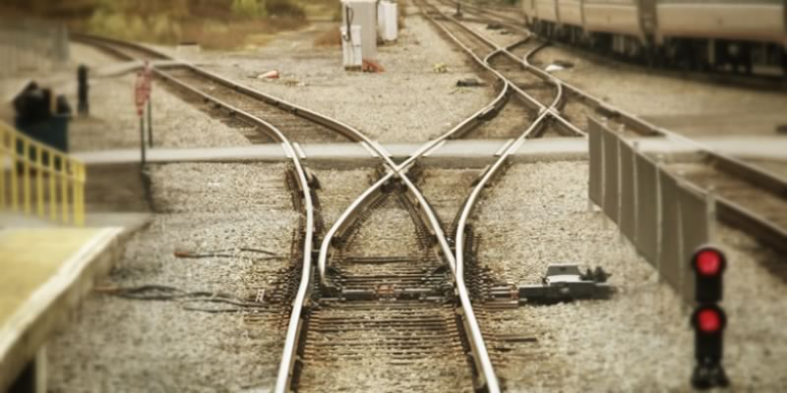
Демо на всичките конструкции IF

Slide 8
Задача
Направете програма, която чете едно цяло число от конзолата. Ако числото е в интервала от 1 до 5, нека да изписва дали е четно или нечетно. Ако е в интервала от 6 до 15, нека да извежда дали се дели на 3 без остатък. Ако не попада в споменатите интервали, то нека да ни казва дали е положително, отрицателно или нула.

Slide 9
Конструкция SWICH
Конструкцията се изпълнява върху променлива и проверява стойността
Всяка една отделна стойност се проверява с case
Случаят по подразбиране се означава с default
Подобна на if .. else if .. else if .. else конструкцията
Всяка switch конструкция може да се сведе до if .. else if .. else if .. else такава, но не всяка if .. else if .. else if .. else конструкция може да се сведе до switch такава

Slide 10
Конструкция SWICH
switch(целочислен селектор)
{
case стойност-1: конструкция; break;
case стойност-2: конструкция; break;
case стойност-3: конструкция; break;
…
default: конструкция;
}

Slide 11
Използване на множество етикети
switch(целочислен селектор)
{
case стойност-1:
case стойност-2:
case стойност-3: конструкция; break;
case стойност-4
case стойност-5: конструкция; break;
}

Slide 12
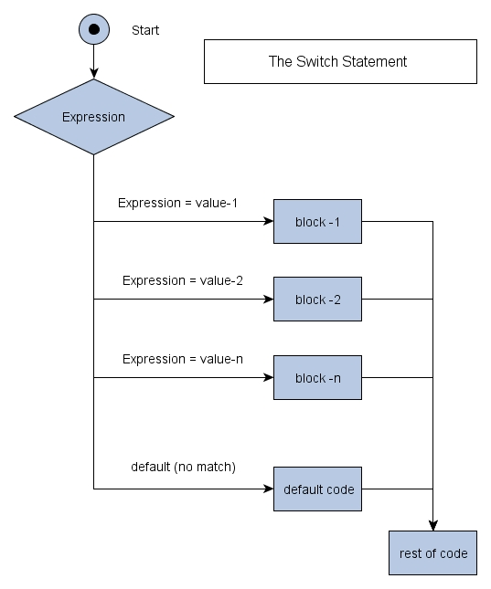
Демо на конструкцията SWICH

Slide 13
Задача
Напишете програма, която за дадена цифра (0-9), зададена като вход, извежда името на цифрата на български език.

Slide 14

Въпроси

Slide 15
Задачи за домашна работа
Напишете програма, която по избор на потребителя прочита от конзолата променлива от тип int, double или string. Ако променливата е int или double, трябва да се увеличи с 1. Ако променливата е string, трябва да се прибави накрая символа "*". Отпечатайте получения резултат на конзолата.
Напишете програма, която изчислява бонус точки на база резултат от игра. Потребителят трябва да въведе своите точки в интервалa[1;9]. Ако точките са в интервала [1;3], добавете 5 към тях. Ако точките са в интервала [4;6], умножете ги по 12. Ако точките са в интервала [7;9], умножете ги по 50 и ги разделете целочислено на 3. Резултатът изведете на екрана.
Класическото тесте карти се състои от 13 различни вида карти съответно 2, 3, 4, 5, 6, 7, 8, 9, 10, J, Q, K and A. Направете програма, която приема от конзолата един символ и принтира "Валидна карта", ако символът представлява валидна карта, и съответно принтира "Невалидна карта", ако символът е на невалидна карта.

